Slide 1
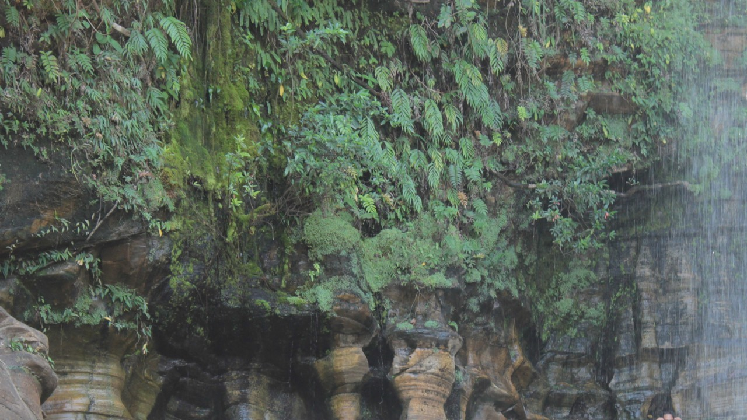

liGuE o sOm
A Amizade
AutoMáticO

Slide 2
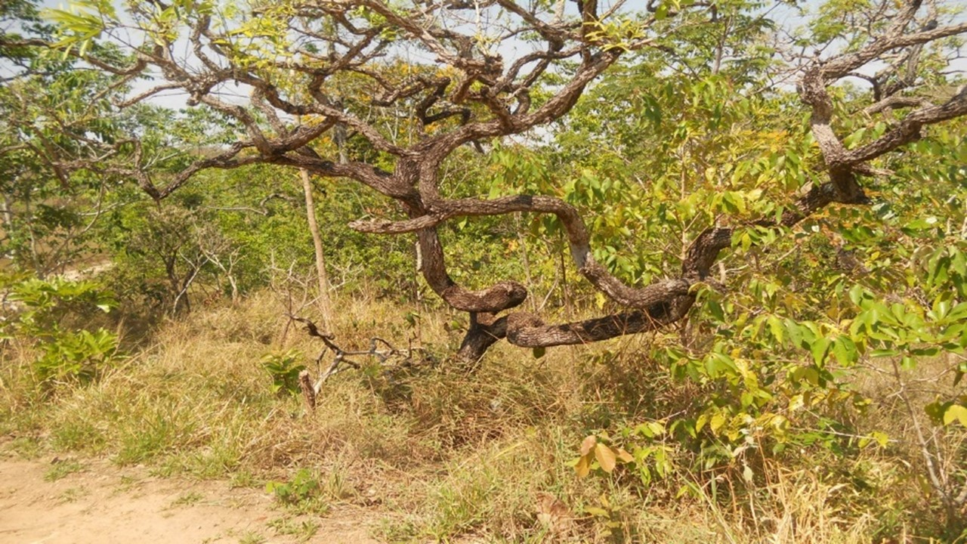

A Amizade
A amizade é o sentimento que imanta as almas umas às outras, gerando
alegria e bem-estar.

Slide 3

A amizade é suave expressão do ser humano que necessita intercambiar as forças da emoção sob os estímulos do entendimento fraternal.

Slide 4

Inspiradora de coragem
e de abnegação.
A amizade enfloresce as almas, abençoando-as com
resistências para as lutas.

Slide 5

Há,
no mundo moderno, muita falta de amizade!

Slide 6
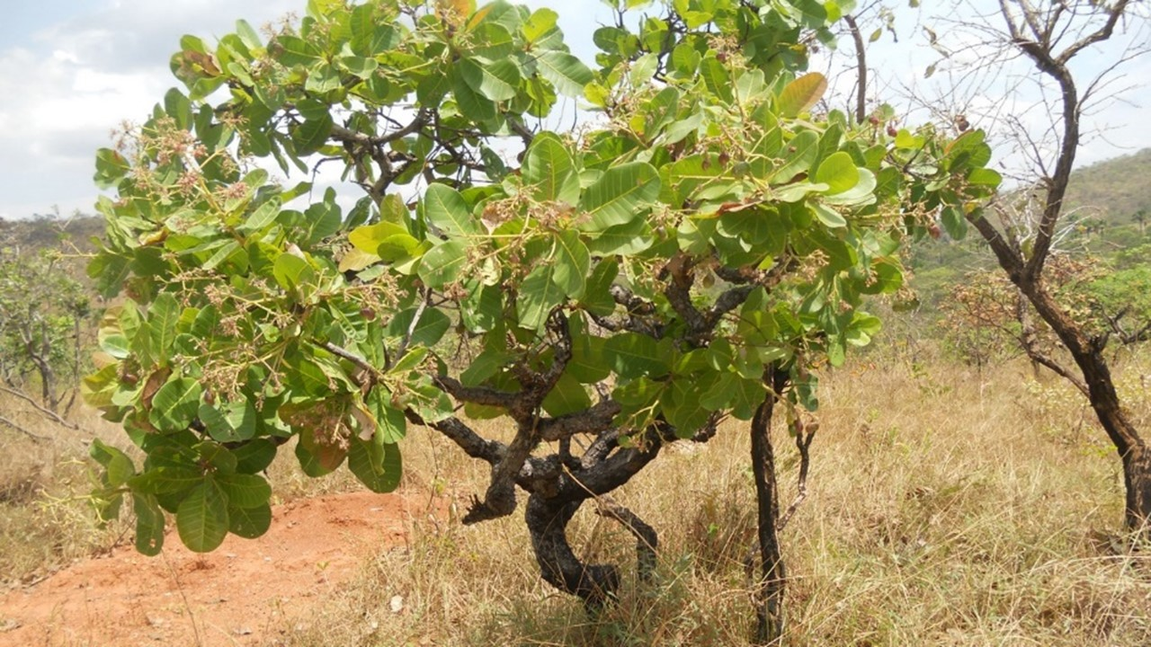
O egoísmo afasta as pessoas e as isola.
A amizade as aproxima e irmana.

Slide 7

O medo agride as almas
e infelicita.
A amizade apazigua e alegra os indivíduos.

Slide 8
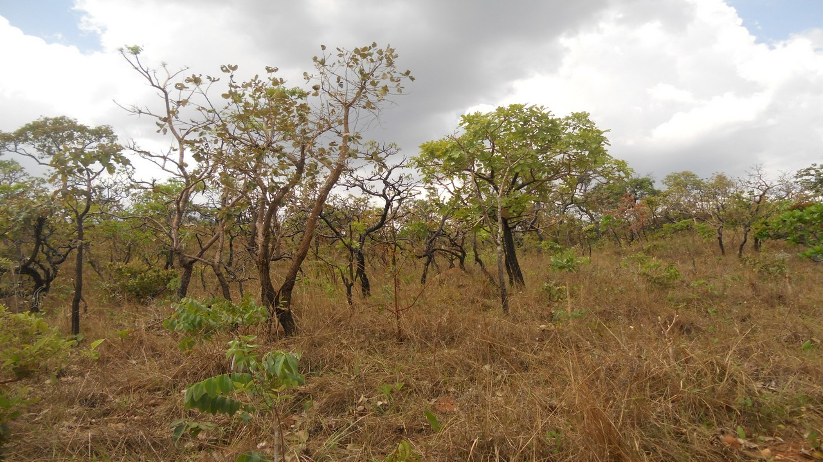
A desconfiança desarmoniza as vidas e
a amizade
equilibra as mentes,
dulcificando os corações.

Slide 9

Na área dos amores de profundidade,
a presença da amizade
é fundamental.

Slide 10
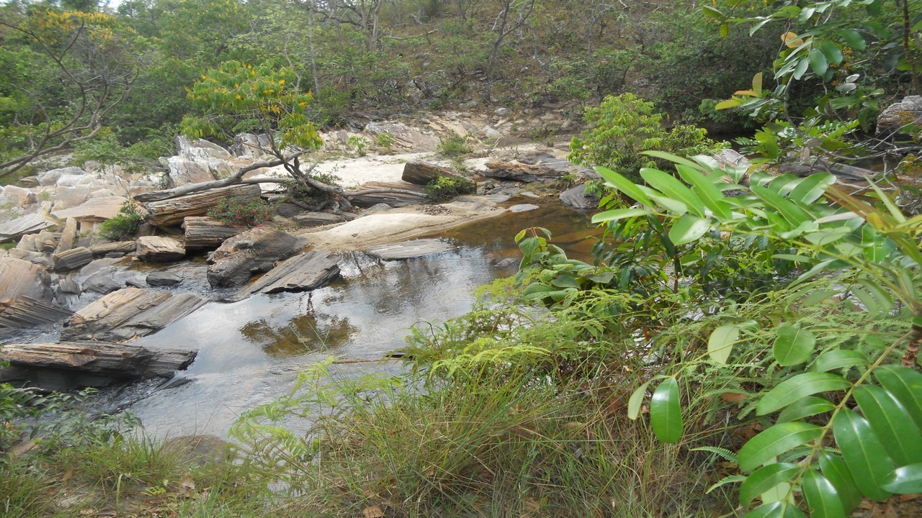
Ela nasce de uma expressão de simpatia, e firma-se com as raízes do afeto seguro, fincadas nas terras da alma.

Slide 11
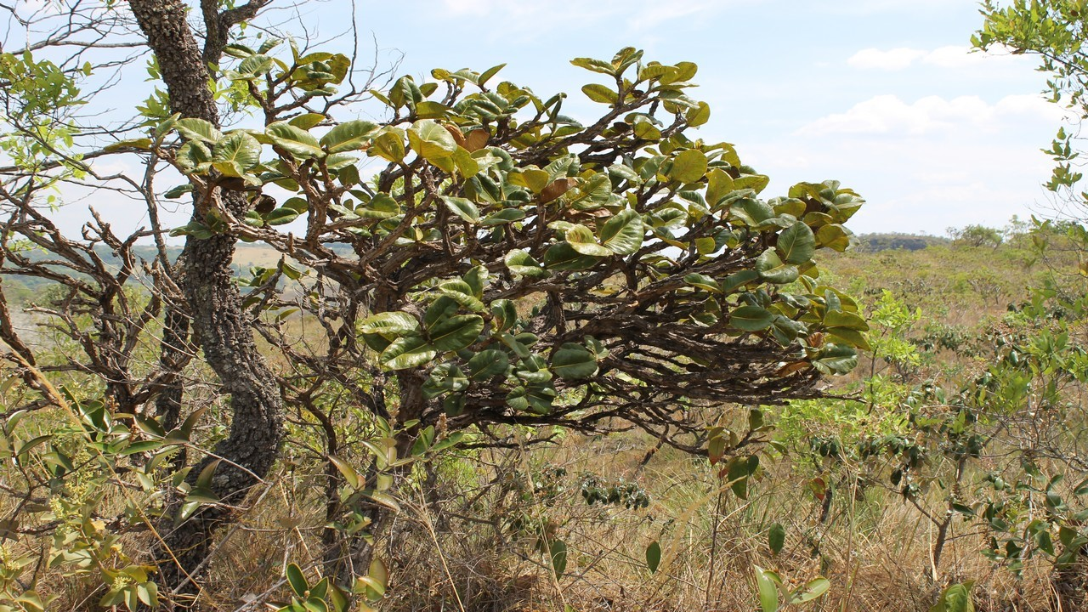
Quando outras emoções se estiolam no vaivém dos choques, a amizade perdura, companheira devotada dos homens que se estimam.

Slide 12

Se a amizade fugisse
da Terra,
a vida espiritual dos seres se esfacelaria.

Slide 13
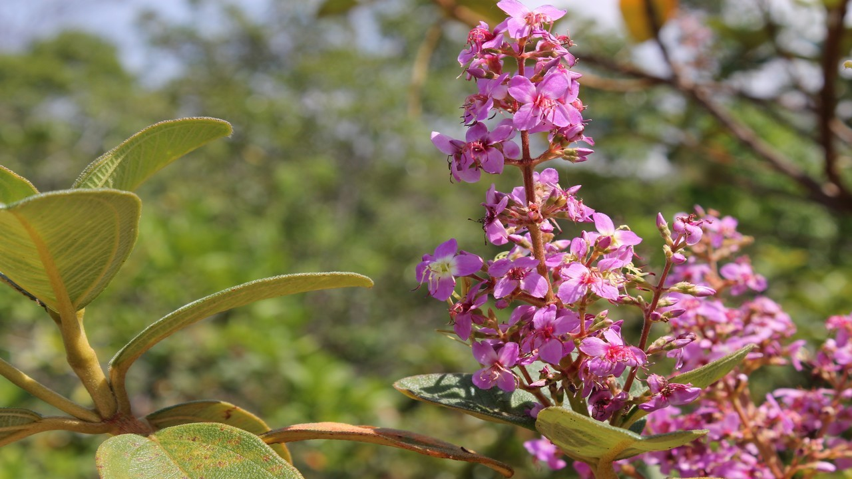
Ela é meiga e paciente, vigilante e ativa.

Slide 14

Discreta,
apaga-se,
para que brilhe aquele a quem se afeiçoa.

Slide 15
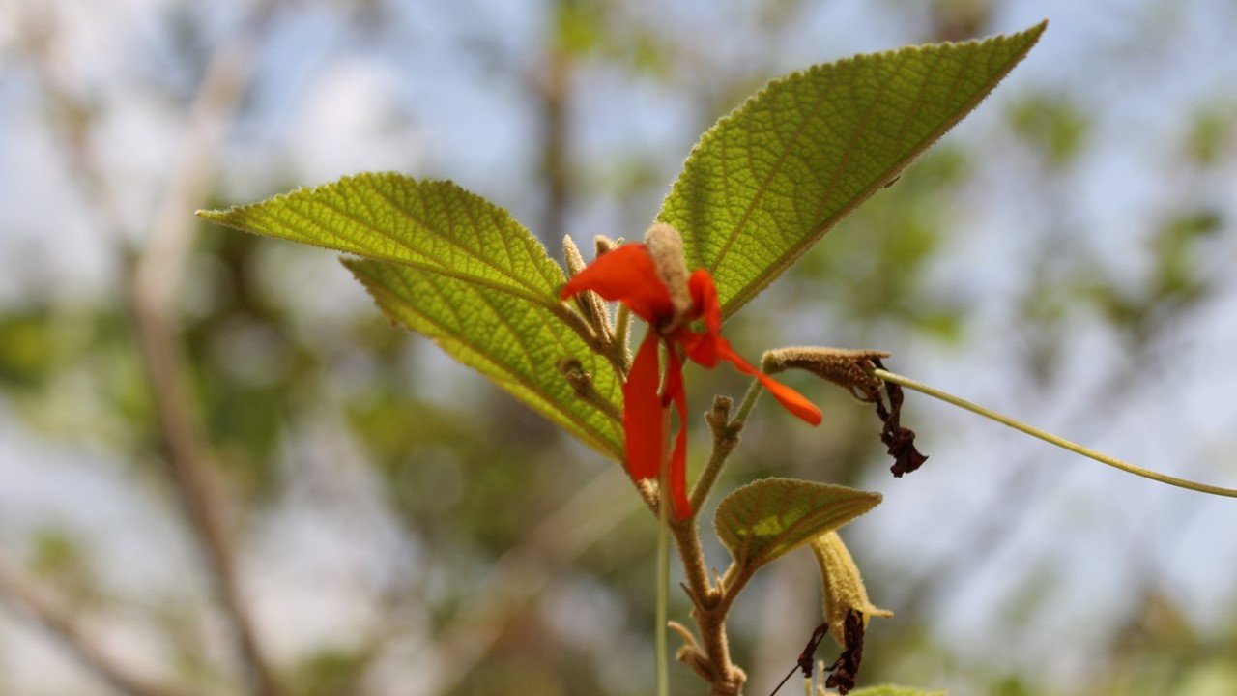
Sustenta na fraqueza e liberta nos momentos de dor.

Slide 16

  A amizade é fácil de
  ser vitalizada.

Slide 17

Cultivá-la, constitui um dever de todo aquele que pensa e aspira, porquanto, ninguém logra êxito, se avança com aridez na alma ou indiferente ao elevo da sua fluidez.

Slide 18

Quando os impulsos sexuais do amor,
nos nubentes,
passam,
a amizade fica.

Slide 19
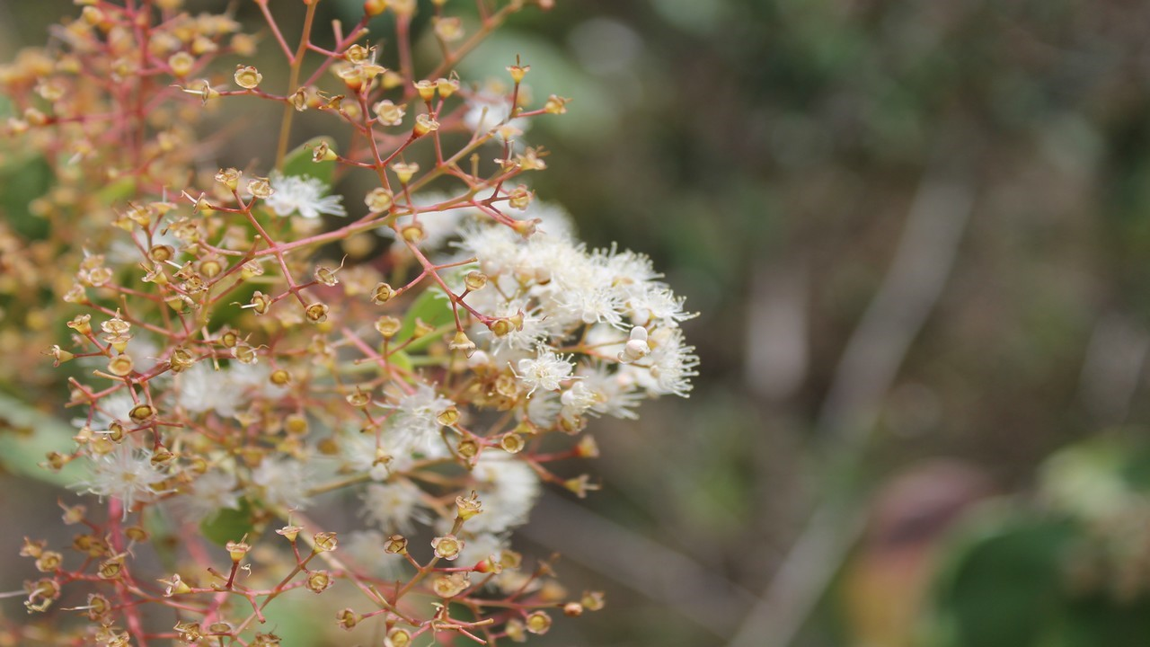
Quando a desilusão apaga o fogo dos desejos nos grandes romances,
se existe amizade, não se rompem os liames da união.

Slide 20
A amizade de Jesus pelos discípulos e pelas multidões dá-nos, até hoje,

Slide 21
a dimensão do que é o amor na sua essência mais pura,

Slide 22
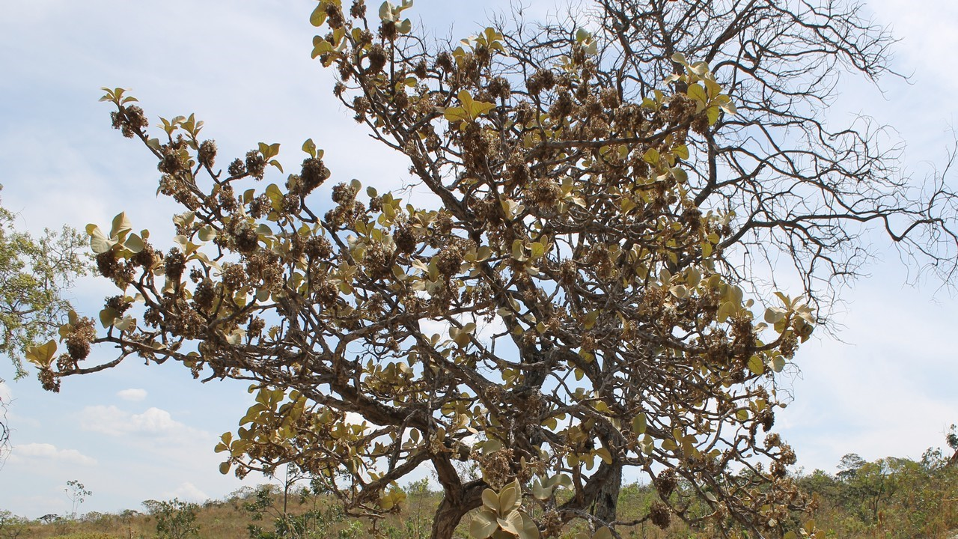
demonstrando que ela é o passo inicial para essa conquista superior

Slide 23
que é meta de todas as vidas e mandamento maior da Lei Divina.

Slide 24
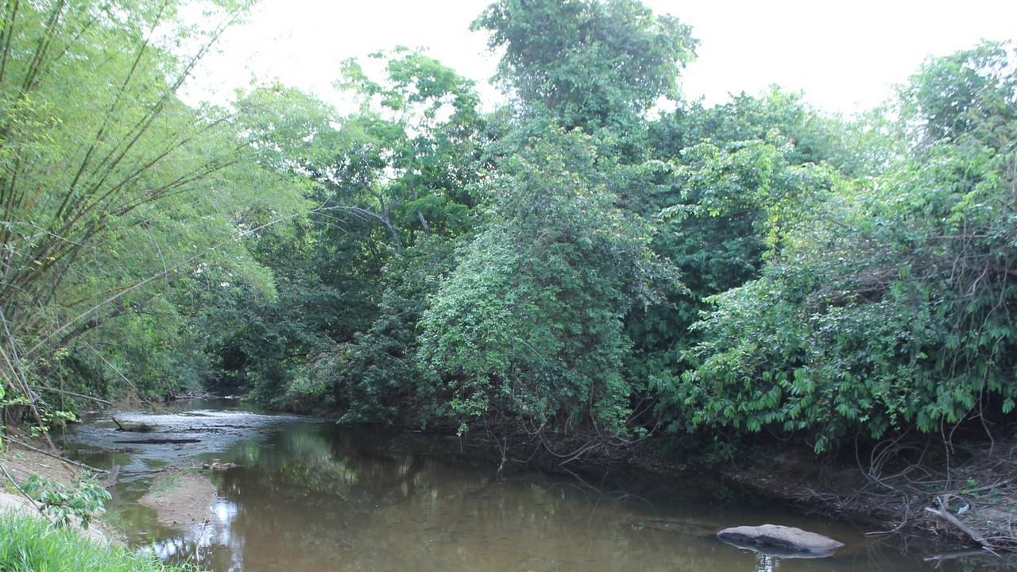

Texto: Centro espirita Caminhos de luz,
Joanna de Angelis ,espírito
Imagens: Meu acervo pessoal – Cerrados de Pirenópolis-GO
Música: andré rieu – amigos para siempre.wav
Formatação: reinaldogp2000@yahoo.com.br
www.sergrasan.com/reinaldoslides
Campinas, 15 de fevereiro de 2015

